Slide 1
Číslo šablony: III/2
VY_32_INOVACE_P6_1.2
Tematická oblast: laboratorní a terénní cvičení
Pozorování vnitřní stavby buňky
Typ: DUM - kombinovaný
Předmět: Biologie
Ročník: 3. r. (6leté), 2. r. (4leté)
Zpracováno v rámci projektu
EU peníze školám
CZ.1.07/1.5.00/34.0296
Zpracovatel:
Mgr. Šárka Dohnalová
Gymnázium, Třinec, příspěvková organizace
Datum vytvoření: září 2013

Slide 2
Metodický list
Materiál je určen pro 2. ročník čtyřletého studia a 3. ročník šestiletého studia.
Slouží jako úvod k hodině praktického cvičení z biologie – stručné zopakování učiva a návod na praktické cvičení.
Inovace spočívá ve využití interaktivního prostředí.

Slide 3
Definice buňky.
Buňka je základní stavební a funkční jednotka, která je schopna samostatně růst, rozmnožovat se a vykonávat základní životní děje.
Základ buněčné teorie položen v 30 letech 19.století.
Zasloužil se i Jan Evangelista Purkyně.

Slide 4
Stavba – buněčné povrchy.
Buněčná stěna –
permeabilní – propustná.
Cytoplazmatická membrána – semipermeabilní – polopropustná.
Plazmolýza a deplazmolýza.

Slide 5
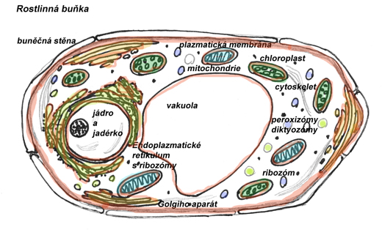
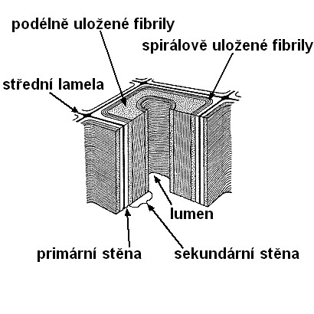
Buněčná stěna.
http://www.google.cz/imgres?q=stavba+bun%C4%9B%C4%8Dn%C3%
http://www.google.cz/imgres?q=stavba+bun%C4%9B%C4%8Dn%C3%A9

Slide 6
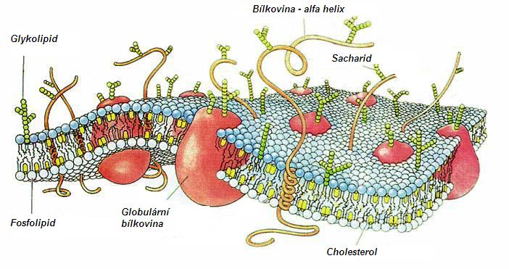
Cytoplazmatická membrána.
http://www.google.cz/imgres?q=stavba+cytoplazmatick%C3%A9+membr%C3%

Slide 7
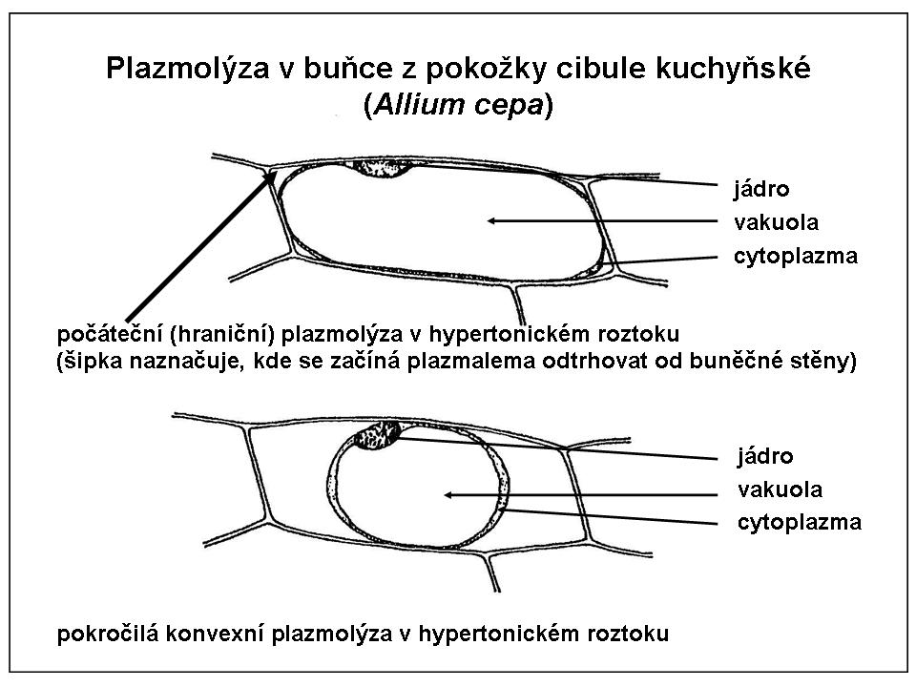
Plazmolýza.
http://www.google.cz/imgres?q=plazmol%C3%BDza+a+deplazmol%C3%

Slide 8
Stavba - buněčné organely
Jádro
Ribozomy
Endoplazmatické retikulum
Golgiho aparát
Vakuoly
Plastidy
Mitochondrie
Centriola
Cytoplazma
Buněčné inkluze
Lyzozomy

Slide 9
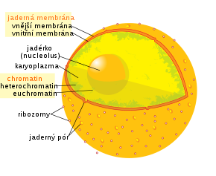
Jádro eukaryotické buňky.
http://www.google.cz/search?hl=cs&site=imghp&tbm=isch&source

Slide 10
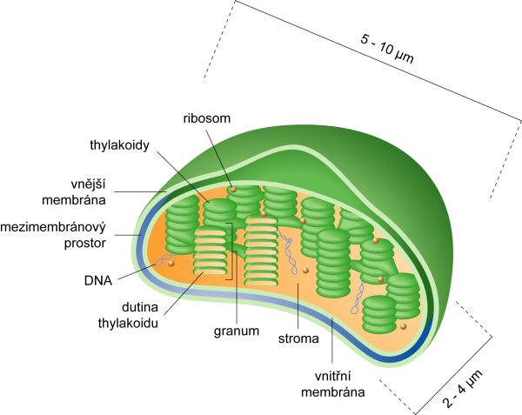
Plastidy
http://www.google.cz/search?hl=cs&site=imghp&tbm=isch&source=hp&biw=1366

Slide 11
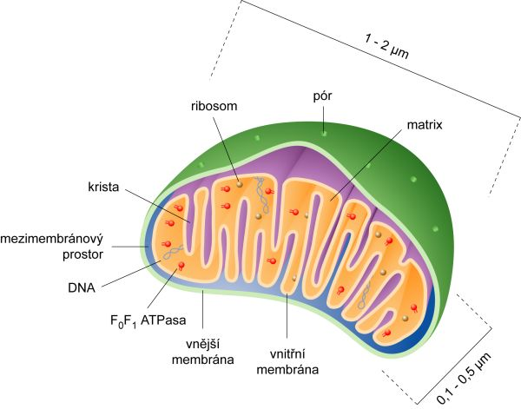
Mitochondrie.
http://www.google.cz/search?hl=cs&site=imghp&tbm=isch&source=hp&biw=1366

Slide 12
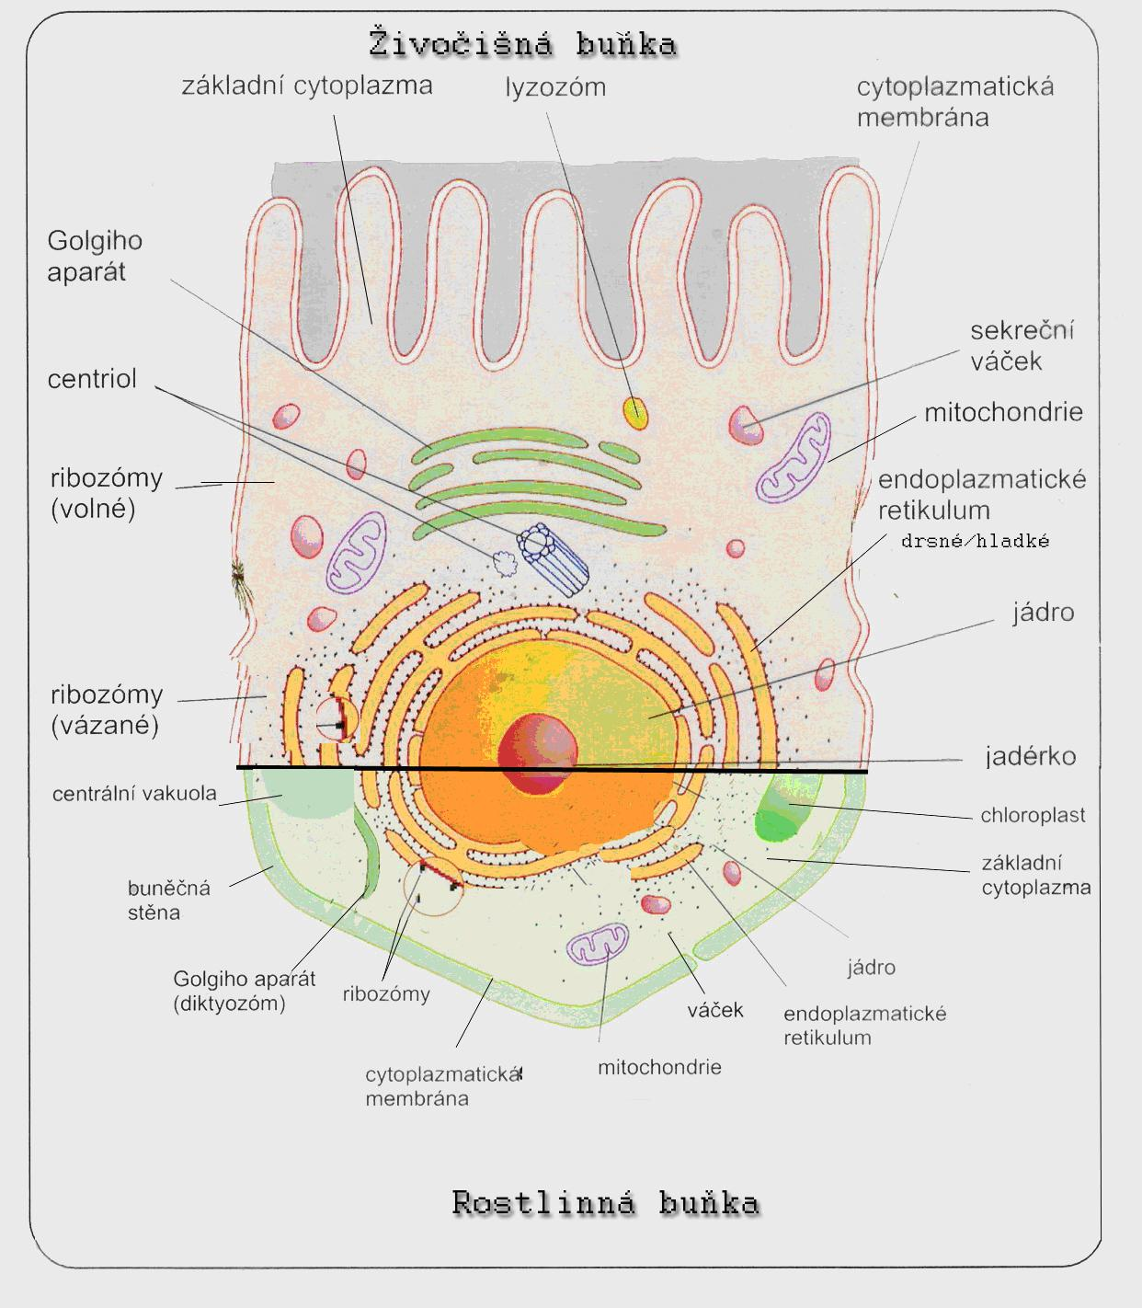
Vakuola.
http://www.google.cz/search?hl=cs&site=imghp&tbm=isch&source=hp&biw=1366

Slide 13
Podle charakteristiky urči organelu.
Charakteristika.
Organela.
Rozmnožovací funkce
Fotosyntetická funkce
Metabolická funkce
Zásobní funkce
Vylučovací funkce
Genetická funkce
Ochranná funkce
Pohybová funkce
Dýchací funkce
vakuola
Endoplazmatické retikulum
jádro
mitochondrie
chloroplast
Gogiho aparát
ribozomy
Buněčná stěna
cytoplazma

Slide 14
Podle charakteristiky urči organelu - řešení
Charakteristika.
Organela.
Rozmnožovací funkce
Fotosyntetická funkce
Metabolická funkce
Zásobní funkce
Vylučovací funkce
Genetická funkce
Ochranná funkce
Pohybová funkce
Dýchací funkce
Jádro
Chloroplast
Endoplazmatické retikulum
Vakuola
Golgiho aparát
Ribozom
Buněčná stěna
Cytoplazma
mitochondrie

Slide 15
Laboratorní cvičení č.
Téma: Pozorování stavby buněk
Pracoval(a): ……………………………..
Datum: ……………………………..
Pomůcky: mikroskop s příslušenstvím, trvalé preparáty buněk.
Úloha č. 1. ……………………………..
Závěr: ……………………………..

Slide 16
Úloha č.1
Připrav si 3trvalé preparáty jednobuněčných organismů ze školní sbírky a pozoruj.
Zakresli jednu část preparátu do protokolu a popiš organely.
Do závěru napiš jejich funkce.

